Slide 1
Matlab w służbie neuronauce
ICA, czyszczenie danych,

Slide 2
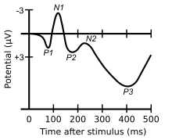
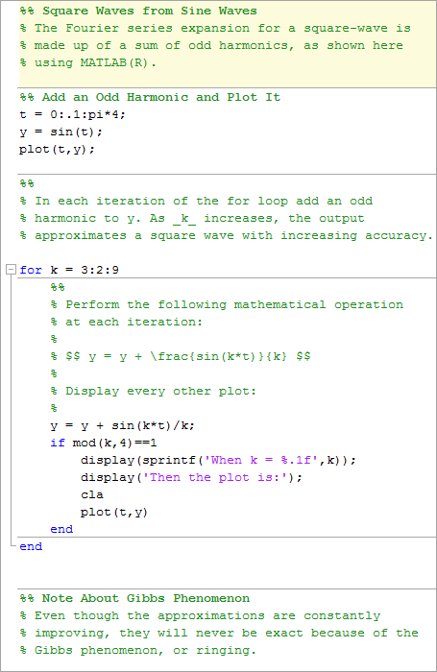
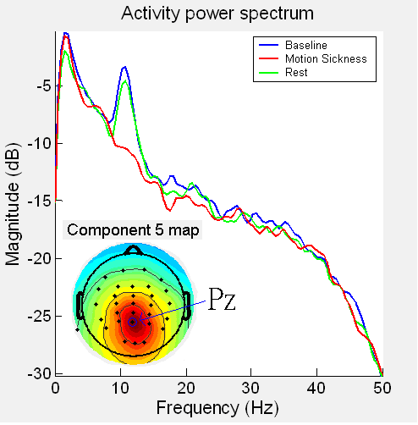
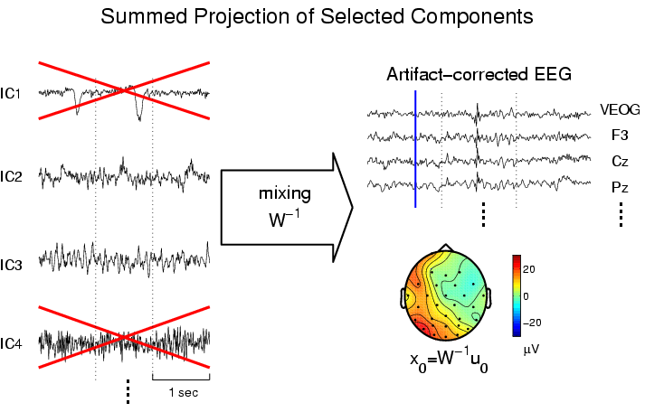
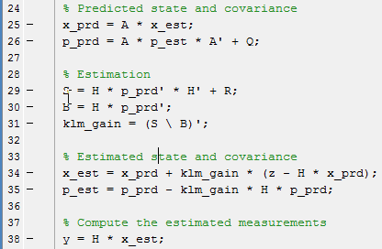
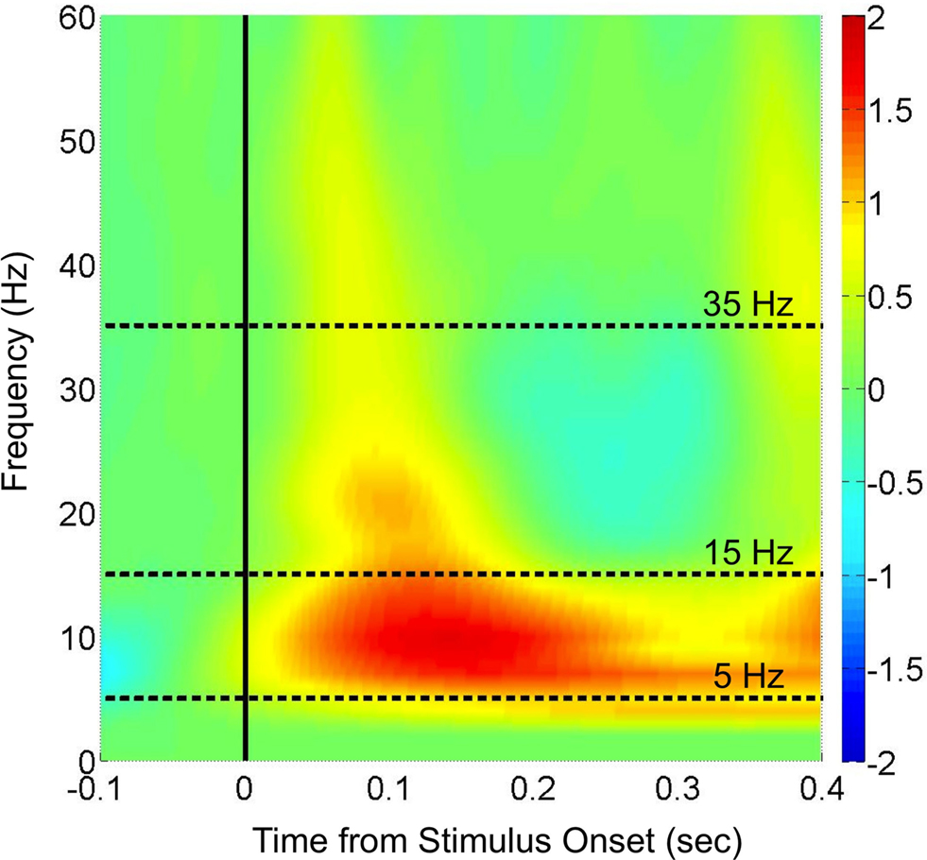
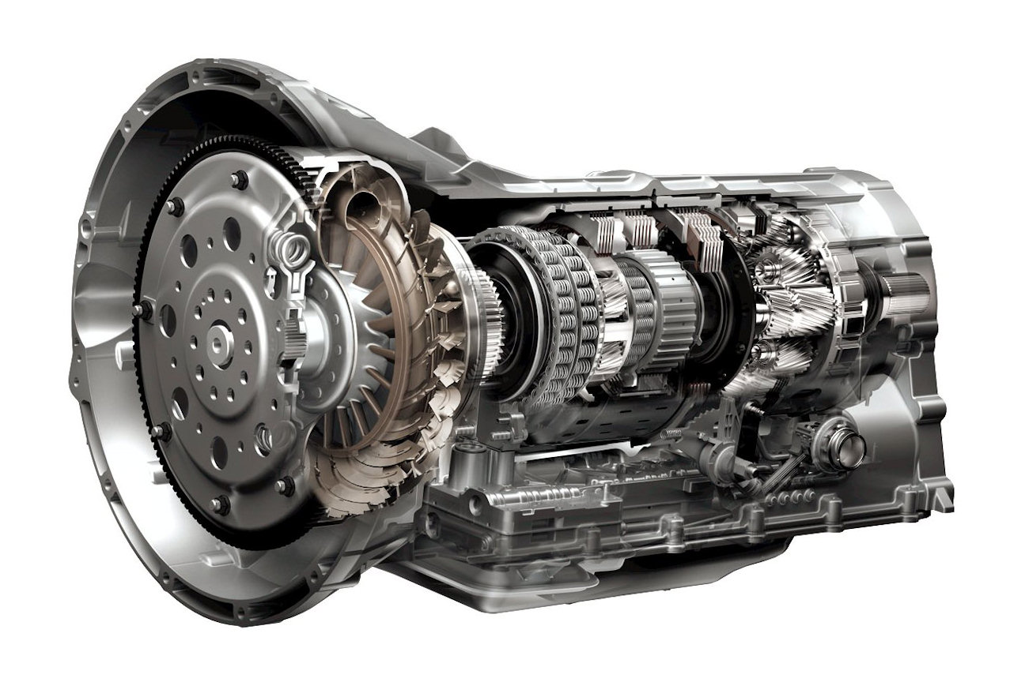
Gdzie jesteśmy?
Wstęp do Matlaba
ERPy z poziomu matlabowych komend
preprocessing oraz jego automatyzacja
analiza częstotliwości
ICA oraz czyszczenie danych, dane do projektów

Slide 3
ICA
ICA to algorytm do tak zwanego blind-source separation, czyli bez wiedzy na temat sygnału na podstawie samych jego statystycznych właściwości – rozdzielanie go na niezależne komponenty (potencjalnie źródła)
ICA – Independent Component Analysis czyli analiza komponentów niezależnych
Nie będziemy wnikać specjalnie w zasady działania ICA, tylko ogólne zrozumienie
Zerkniemy jak usuwać artefakty za pomocą ICA
ICA oraz czyszczenie danych

Slide 4
ICA
ICA oraz czyszczenie danych

Slide 5
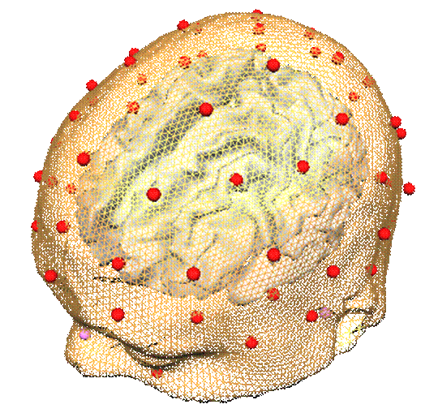
ICA
ICA oraz czyszczenie danych

Slide 6
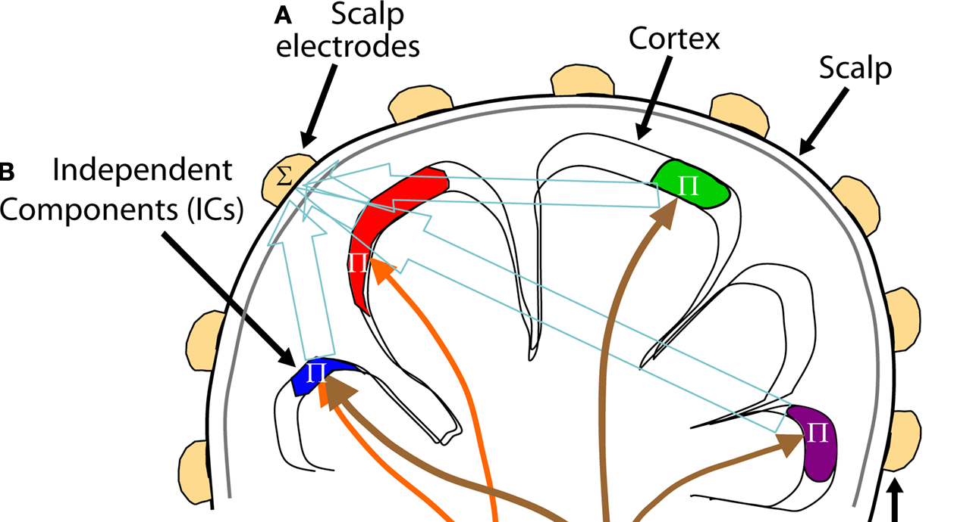
ICA
ICA oraz czyszczenie danych

Slide 7
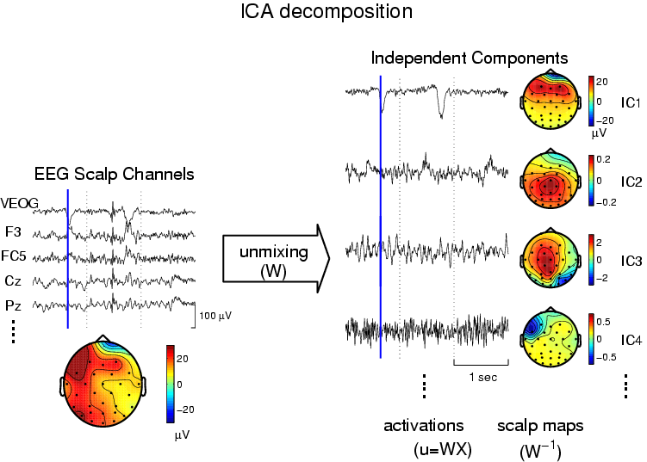
ICA
ICA oraz czyszczenie danych

Slide 8
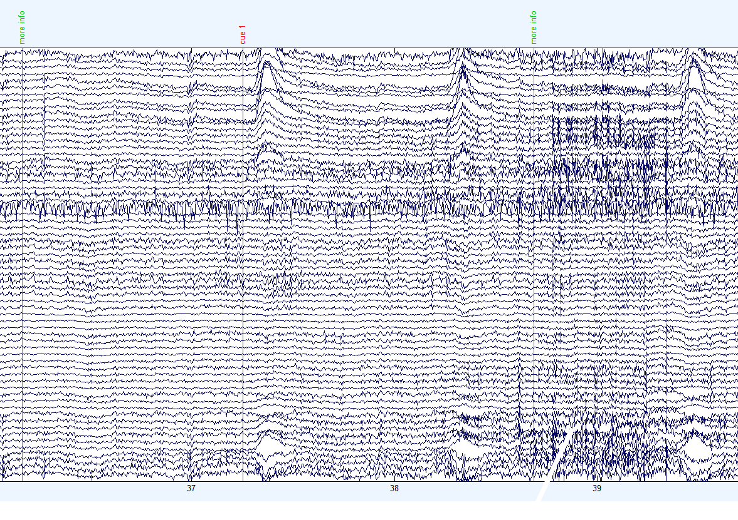
artefakty

Slide 9
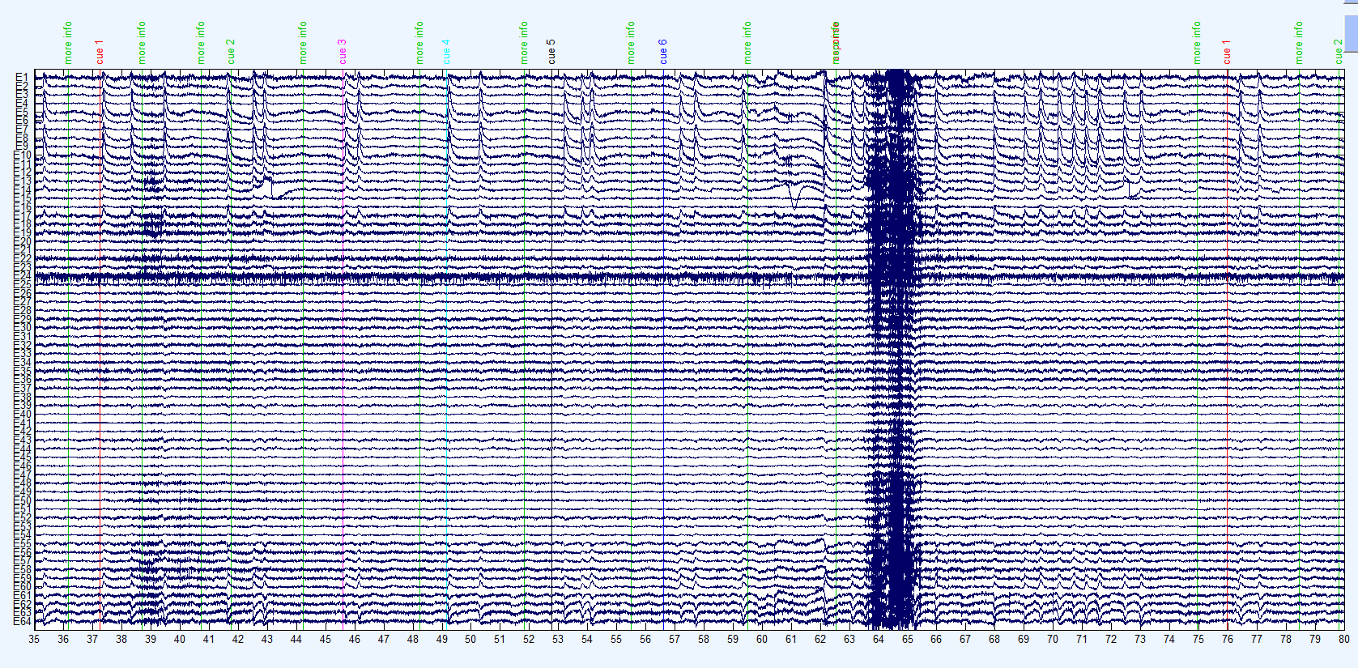

Slide 10
ICA
ICA oraz czyszczenie danych

Slide 11
ICA
ICA oraz czyszczenie danych

Slide 12
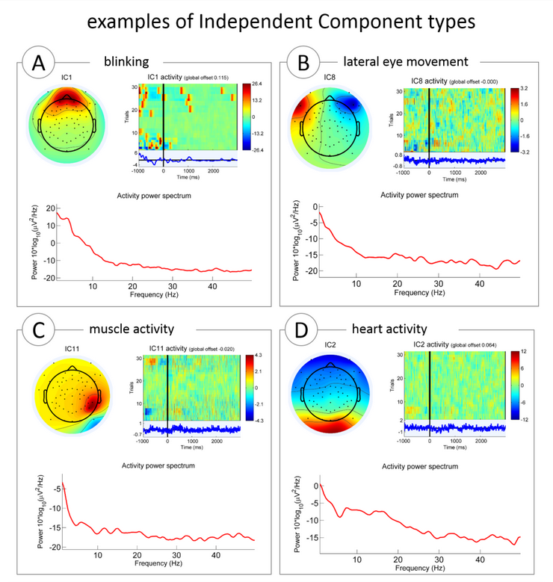
ICA

Slide 13
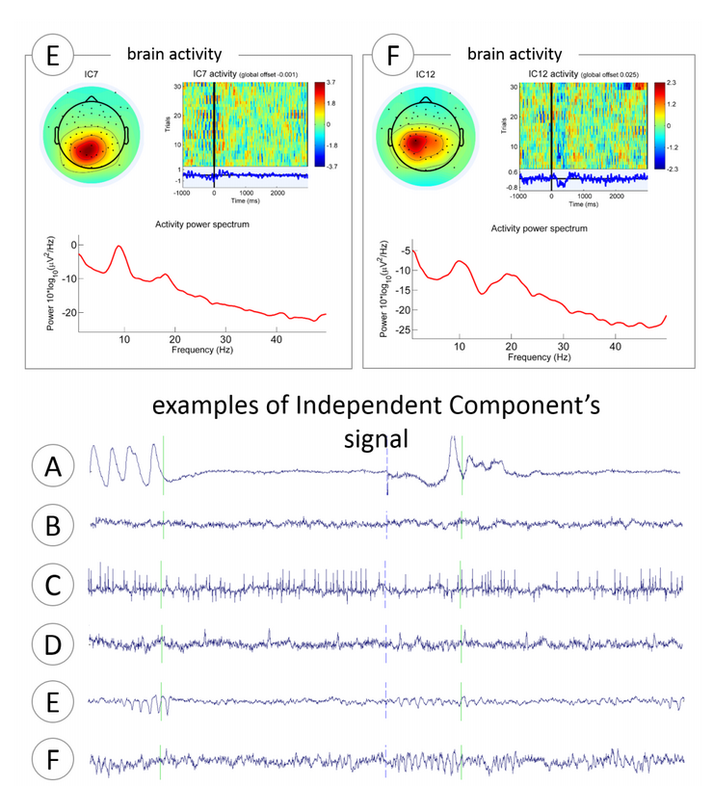
ICA

Slide 14
ICA
ICA oraz czyszczenie danych

